Slide 1


Elupaikade taastamine märgaladega seotud liikidele
Liina Remm
Tartu ülikooli looduskaitsebioloogia töörühm
Eesti märgalad: seminar Tartus 6.02.2014

Slide 2
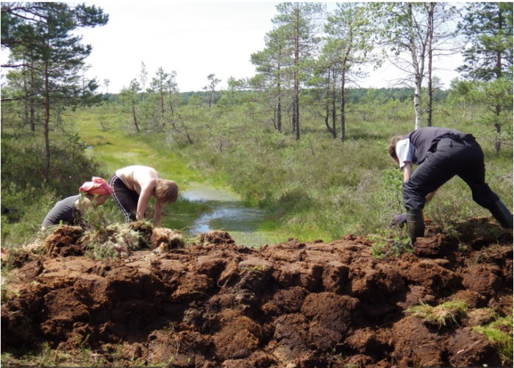
Taastamine
Looduslikkuse
Looduslikkus?
Ajas tagasi?
Funktsioon, nt turba kasv
Liikide elupaikade
Bioloogiline mitmekesisus ja ohustatud liigid
Liikide (elupaiga)nõudlused
Foto Eero Väin

Slide 3
Liigikeskse lähenemise skeem
Teaduslik sisend
Suunisliik
Liigi vajadused
Esinduslikkus?
Muu liigirikkus
Kaitsta mujal
Liigikaitsetööd
Kuidas?
+seire
Tulemuslikkus

Slide 4
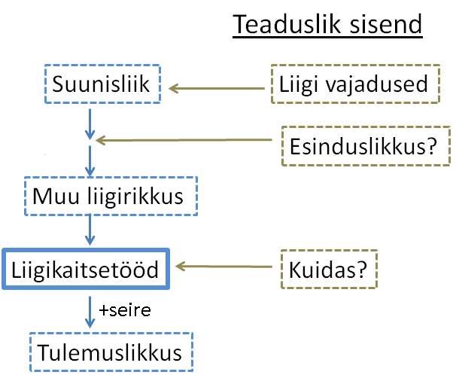
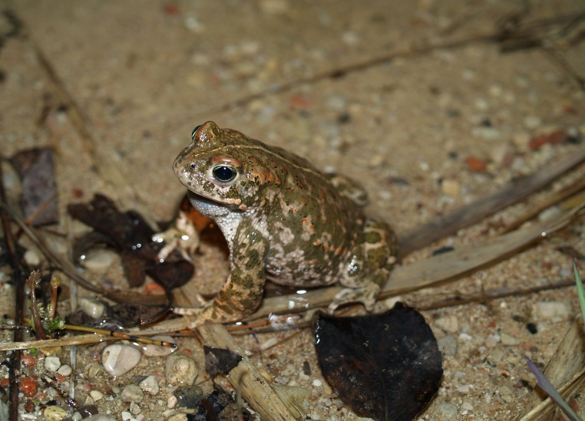
Liigi vajadused, nt kõre
Kahepaikne -> lombid + maismaa
Päikesele avatud madalad hapnikurikkad lombid
Suur lage madala taimestikuga või taimestumata ala (kiskjad)

Slide 5
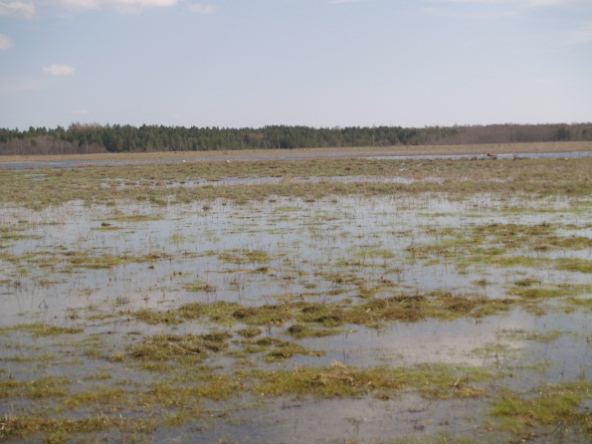
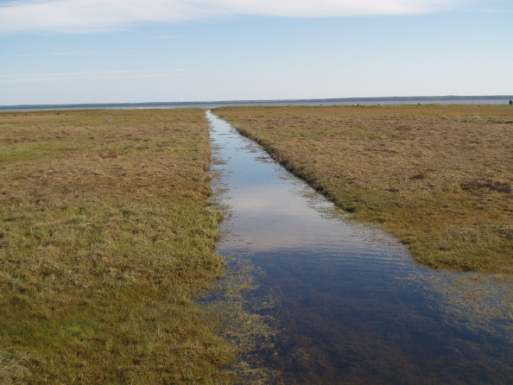
Liigikaitsetööd lähtuvalt nõudlustest: kõre
Taastamistöid pole tehtud
Vee- ja maismaa-
Lompide puhastamisest ei piisa
Karjamaad madalmurusaks, liivikud paljaks
Edasi: hüdroloogia laiemal skaalal: eelistavad üleujutusi
Tiigikonnad surid >1km kaugusel 6 aastaga välja
LOORA ja kuivendusmõjud
Vee- või maismaa-
Teorehe
Tärkma

Slide 6
Teaduslik sisend
Suunisliik või lipuliik
Liigi vajadused
Esinduslikkus?
Muu liigirikkus
Kaitsta mujal
Liigikaitsetööd
Kuidas?
+seire
Tulemuslikkus

Slide 7
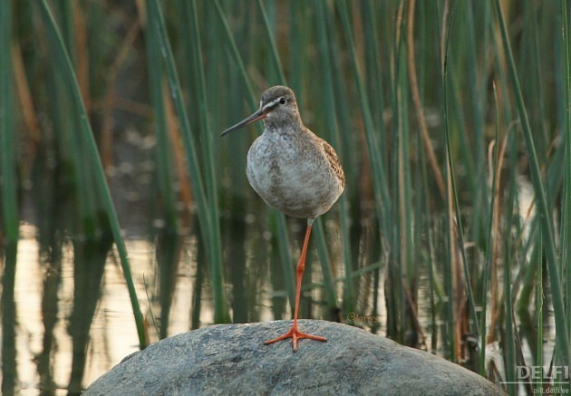
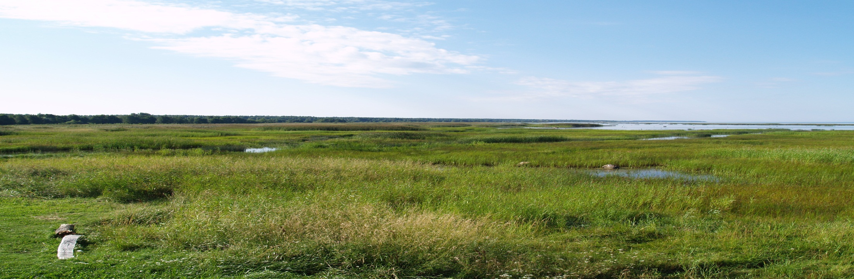
Mitmekesine majandamine
Kõrega koos mustsaba vigle ja niidurüdi; pikem rohustu punajalg tildrile, kiivitajale
Suur rannaniit vöönditeks
Punajalg tilder

Slide 8
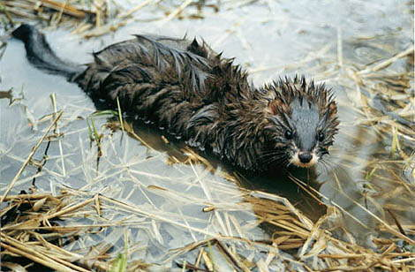
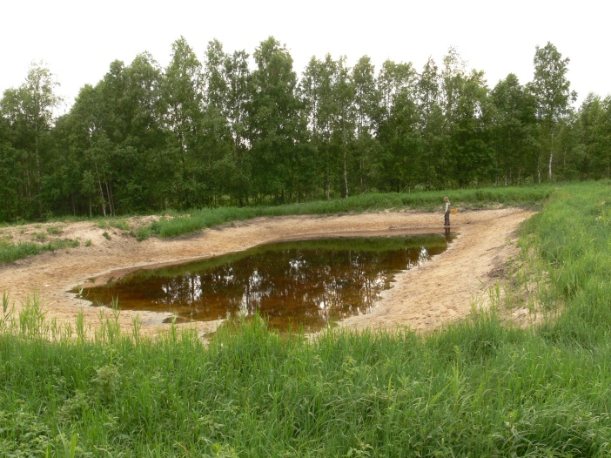
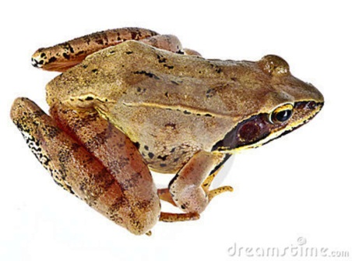
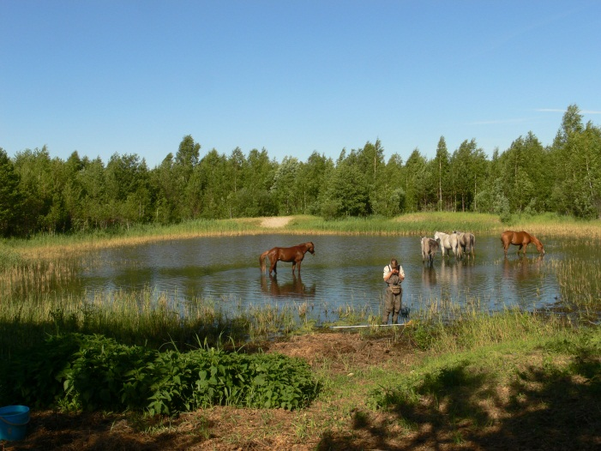
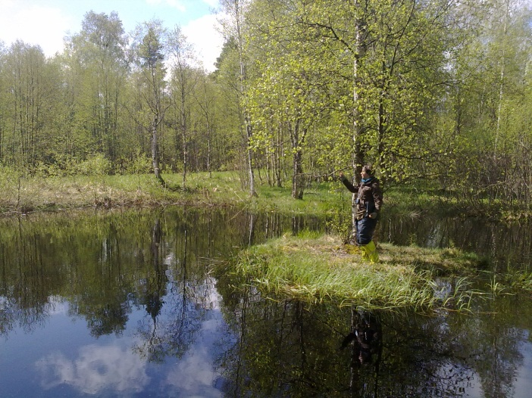
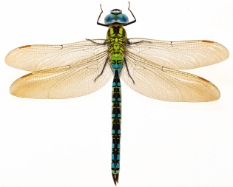
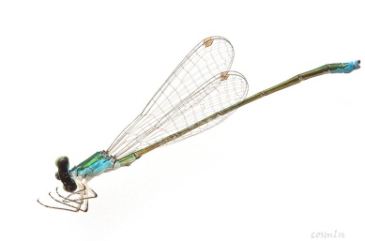
Mitme liigi keskne lähenemine: euroopa naarits ja veeselgrootud
  23 tiiki Hiiumaal
Toit
Sigimine
Rohe-tondihobu
Elupaik
Pisiliidrik

Slide 9
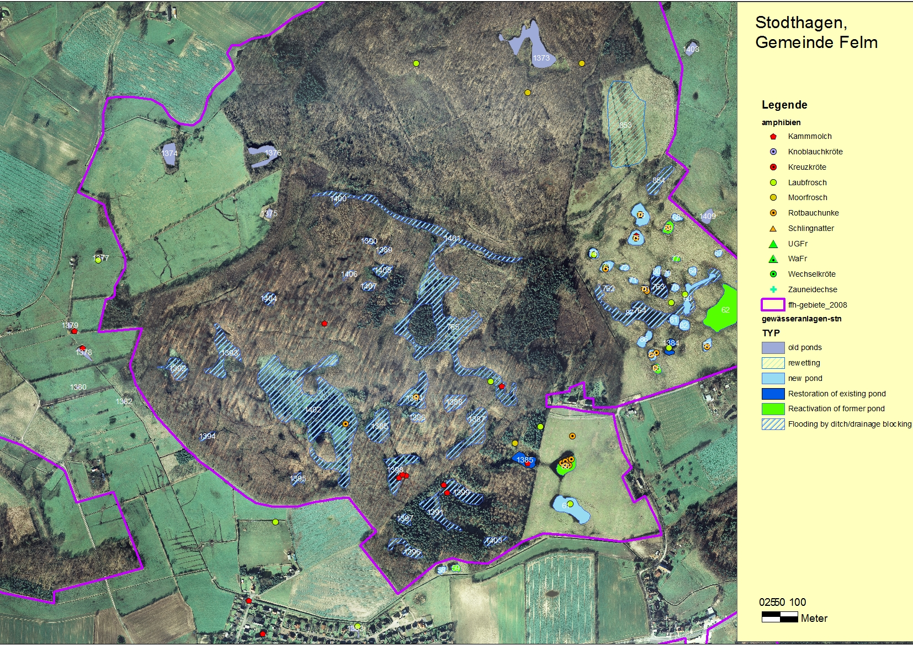
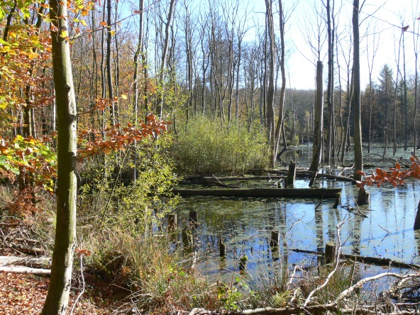
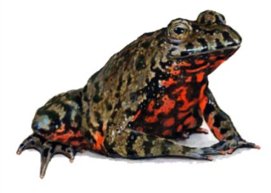
Punakõht unk
Stiftung Naturschutz Schleswig-Holstein

Slide 10
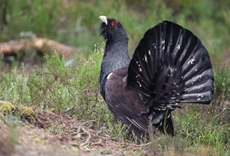



Liigikaitsetööde tõhususe uuringud: metsis
Enne-pärast-kontroll-eksperiment uuring + kisklus ja telemeetria Soomaal
Kas metsist aitab raie ja kraavide sulgmine?

Slide 11
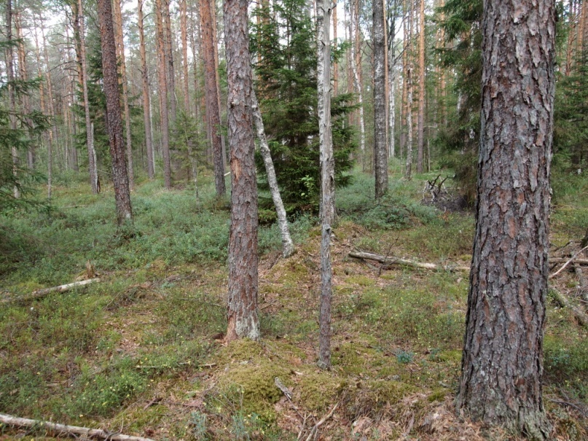
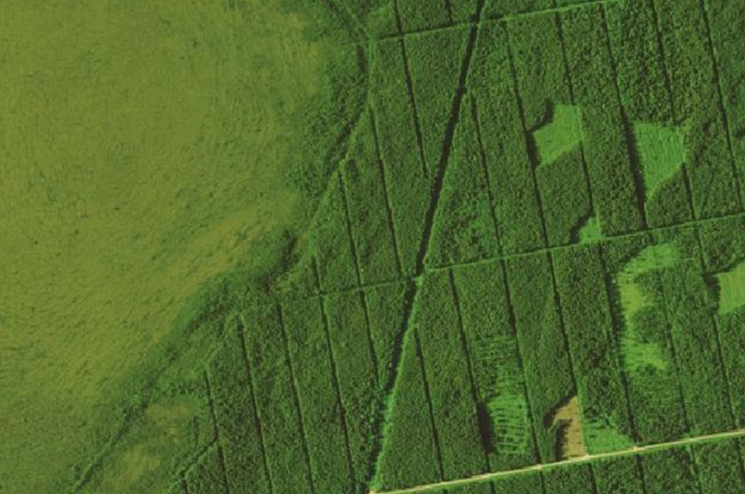
Öördi katseala praegu

Slide 12
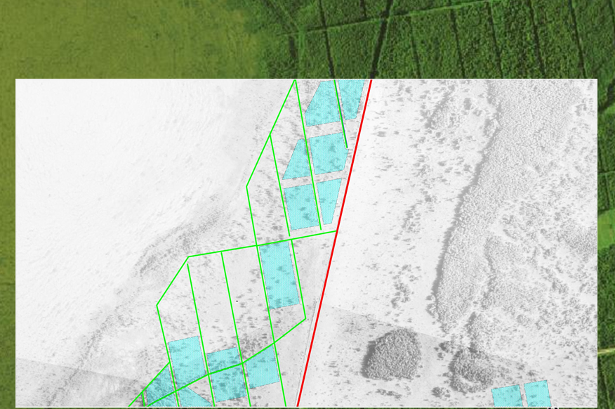
Öördi katseala 50-ndatel

Slide 13
Liigikaitsetööde tõhususe uuringud: metsis
Raie ->
m.h mustika (10-15%) heaks -> hõre mets
  Tibudele röövikud
  -> rändamine -> kisklusoht
mängupuud

Slide 14

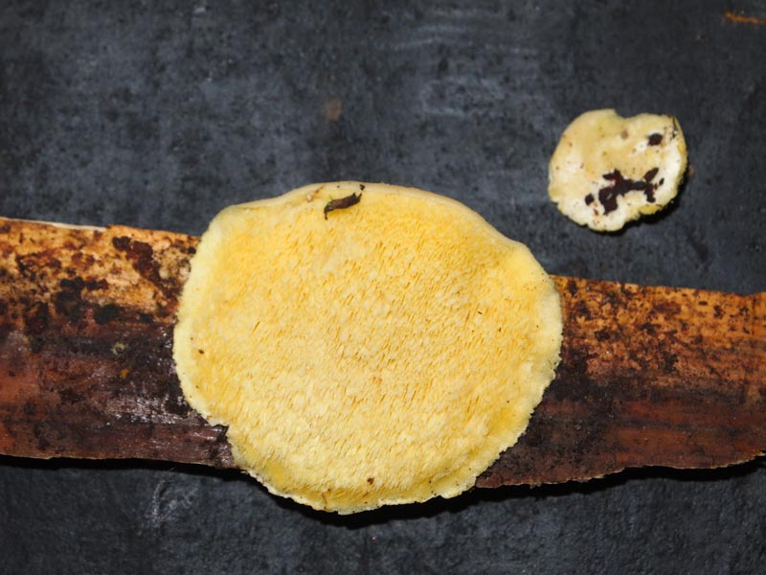
Oodatavad tulemused ja kaasmõjud
(Piloot)uurimisprojekt
Sisulised rakendusväärtusega teadmised
  mängupaika ümbritseva ala tähtsus
  elupaigategurite iseseisev ja ühismõju
  elupaikade taastatavus
Teised liigirühmad, nt
  torikseened: 16-27 liiki / 2 ha
  soontaimed sihtidel: 61-110 liiki
  soontaimed metsades
    ungrukold, öövilge
Postia luteocaesia

Slide 15
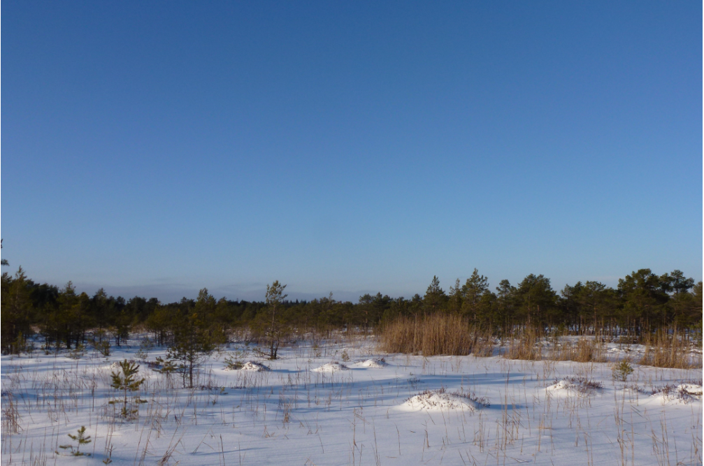
Kokkuvõte
Vaja on üksikasjalikku suureskaalalist, mõtlemist, et
  arvestada üksikasjalikult liikide nõudmistega, s.h kogu elupaigakompleksiga
  eri liikide jaoks LK-tegevusi ruumis varieerida.
  Tänan !

